Slide 1

企微基础玩法
企微基础玩法
QINGYUANQI
QINGYUANQI
酱油
2021年10月7日

Slide 2
01.
企业微信注册
SHANGYEBIHUAN
目录
QINGYUANQI
02.
企业微信设置
QINGYUANQI
MULU
GUIHUA

Slide 3
注册微信公众号-企业认证:
微信公众号注册网站
https://mp.weixin.qq.com/
微信公众号注册流程
https://jingyan.baidu.com/article/597a06433af32f312a52436a.html
注册微信公众号的目的是
可以直接利用微信公众号的企业信息
直接认证企业微信
这样子企业微信就不需要重新交300元认证费
微信公众号的名称自拟定。不一定是公司名称的
微信公众号和企业微信公众号绑定的微信建议用老板的同一个微信，用于做超级管理员

Slide 4
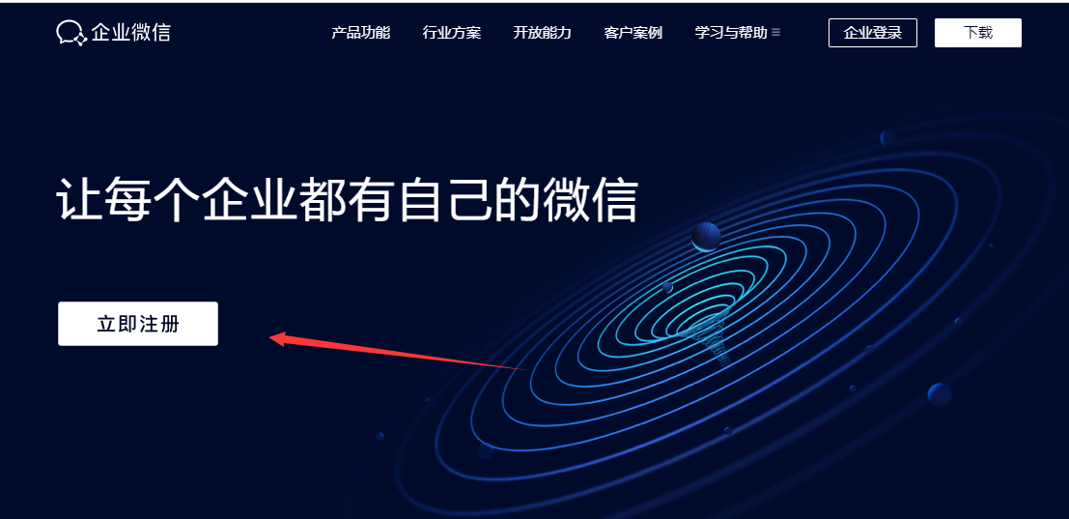
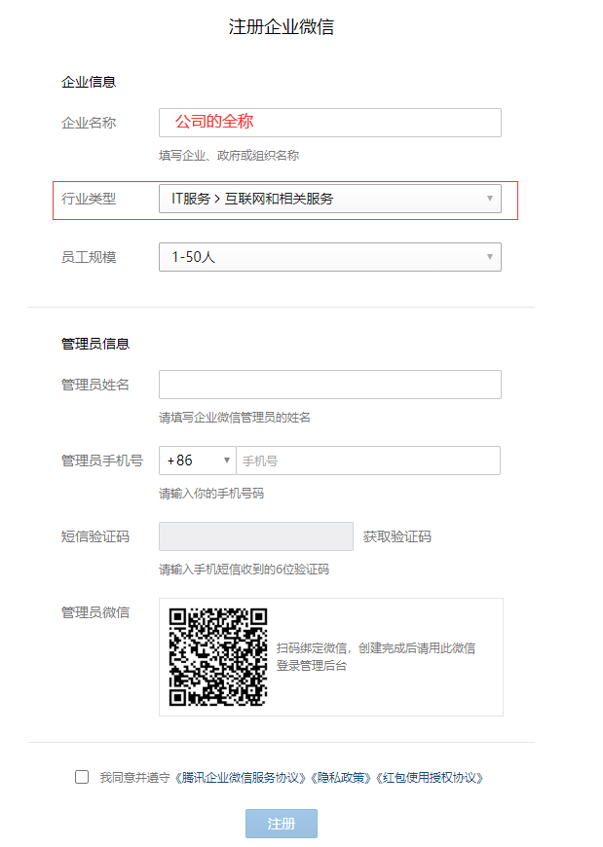
注册企业微信
企业微信注册网站
https://work.weixin.qq.com/
注册企业微信的信息
也是如实填写
注册完之后需要登录进去后台
进行企业微信认证

Slide 5
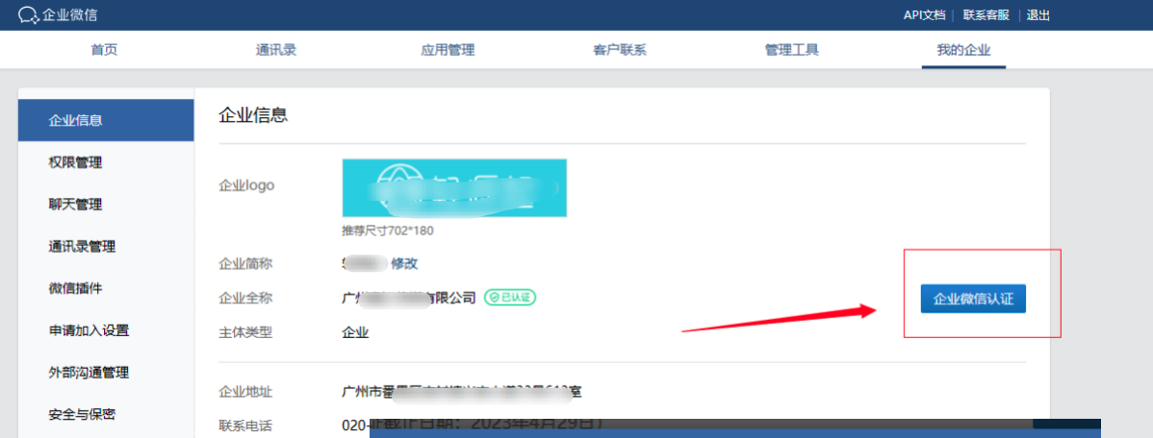
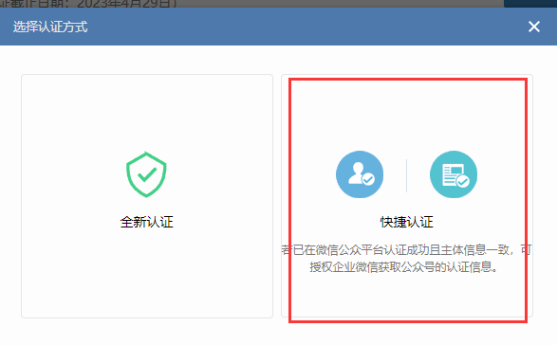
注册企业微信
1、点击我的企业-企业微信认证
2、然后用前面注册的微信公众号的超级管理员的微信号扫码
3、选择刚才认证成功的微信公众号授权确认即可
4、一般审核时间是3天

Slide 6
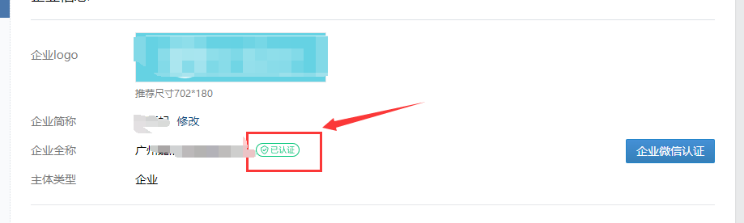
企业微信认证完毕
看到这里的已认证就是已经注册企业微信完毕，可以正常使用

Slide 7
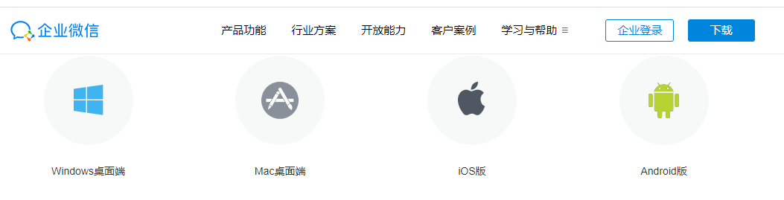
下载企业微信
企业微信下载链接-自行按需下载
https://work.weixin.qq.com/#indexDownload

Slide 8
part.2
企业微信基础设置和功能介绍
QINGYUANQI
QINGYUANQI

Slide 9
基础的设置
企业微信官方帮助中心
https://open.work.weixin.qq.com/help2/pc?person_id=1
按自己所需的功能找对应的答案

Slide 10
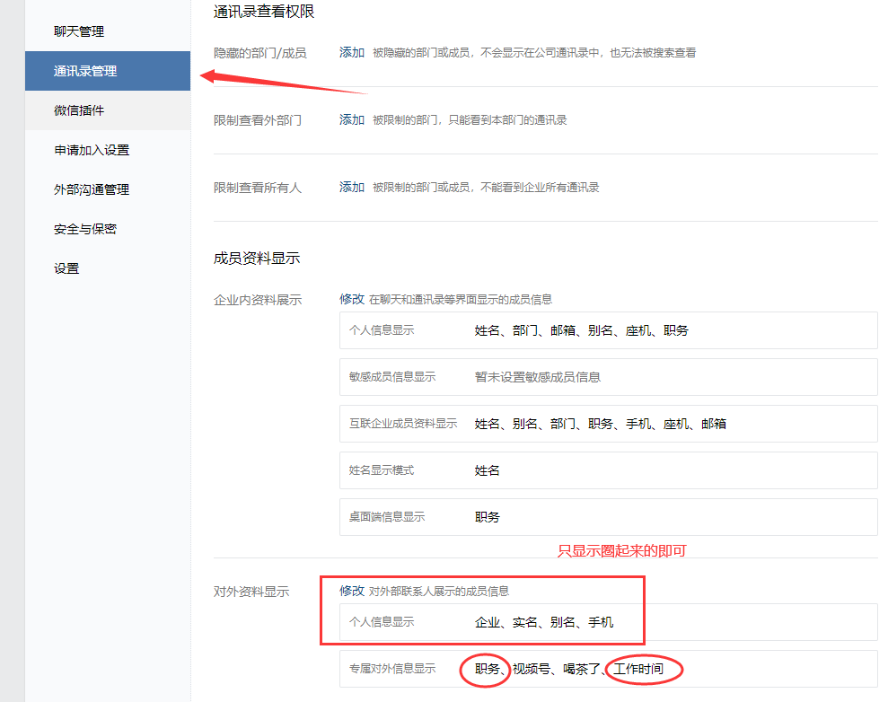
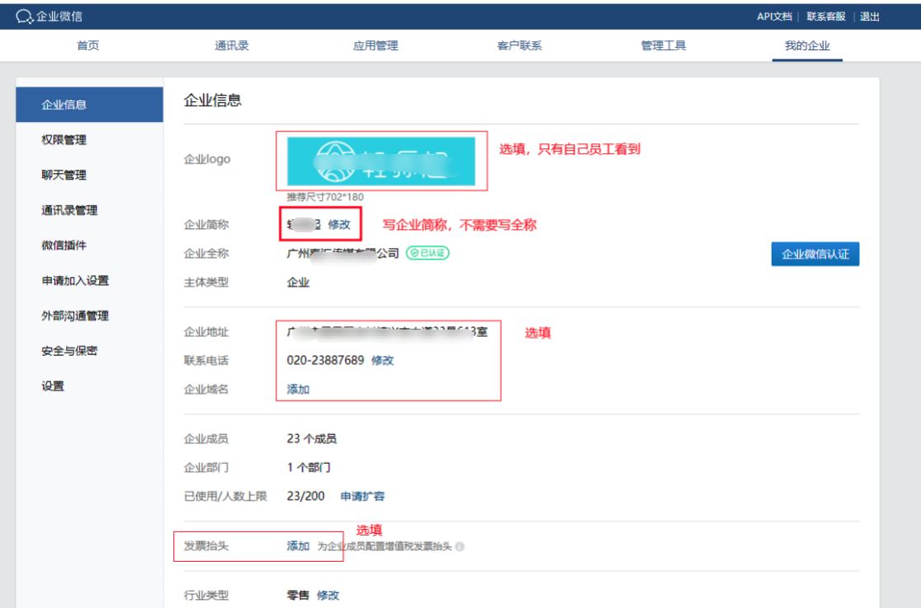
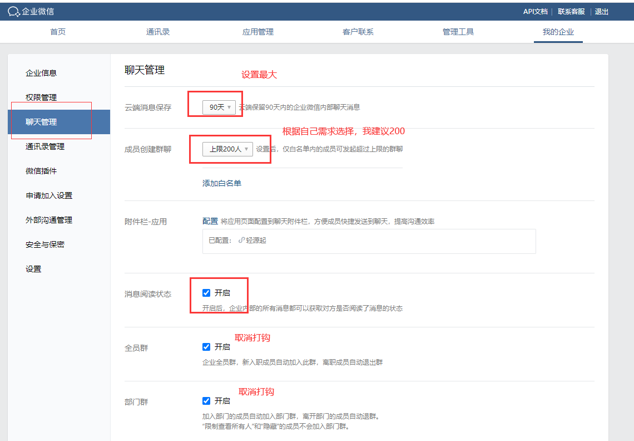
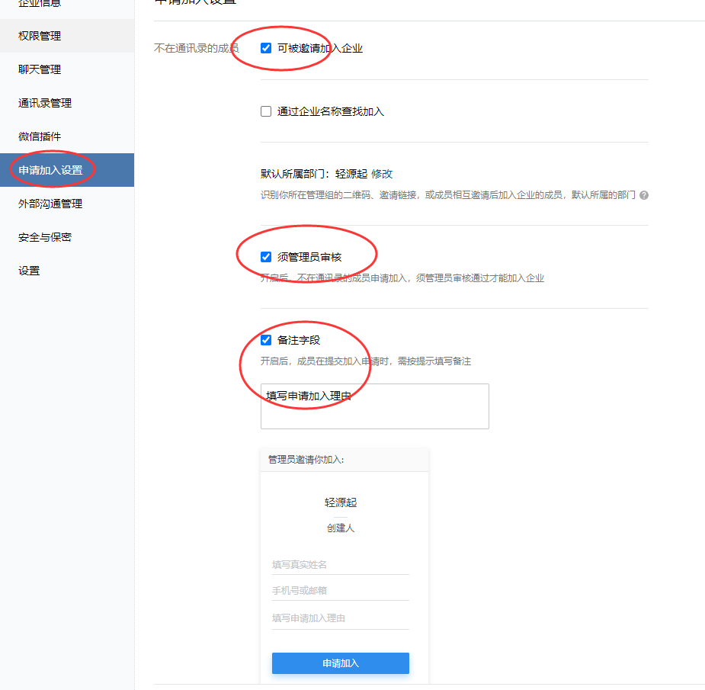
基础的设置

Slide 11
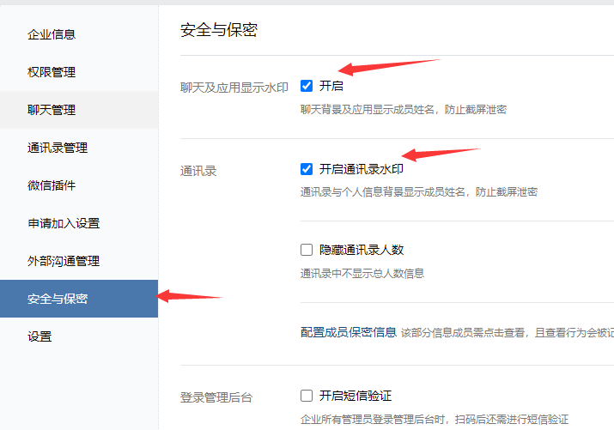
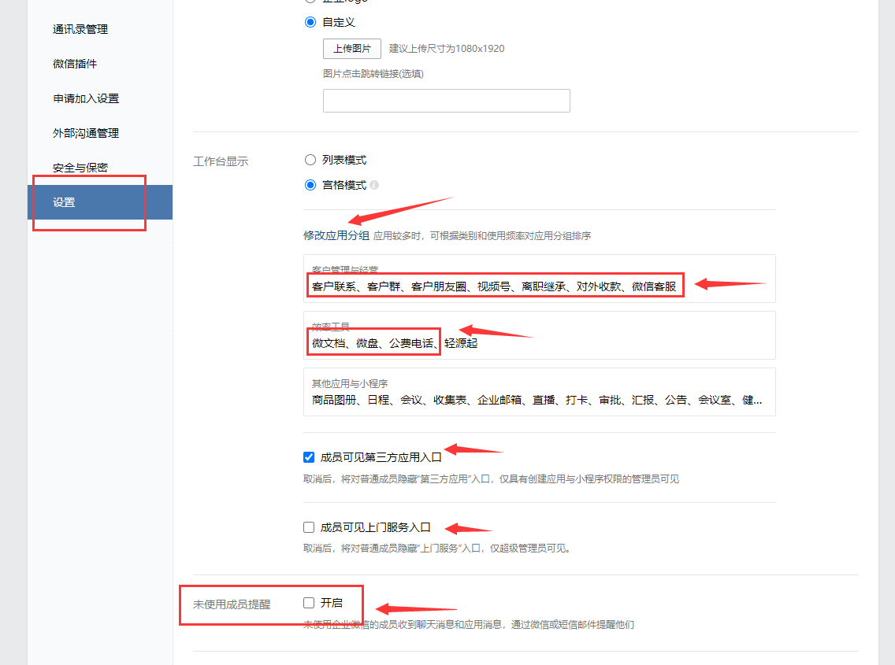
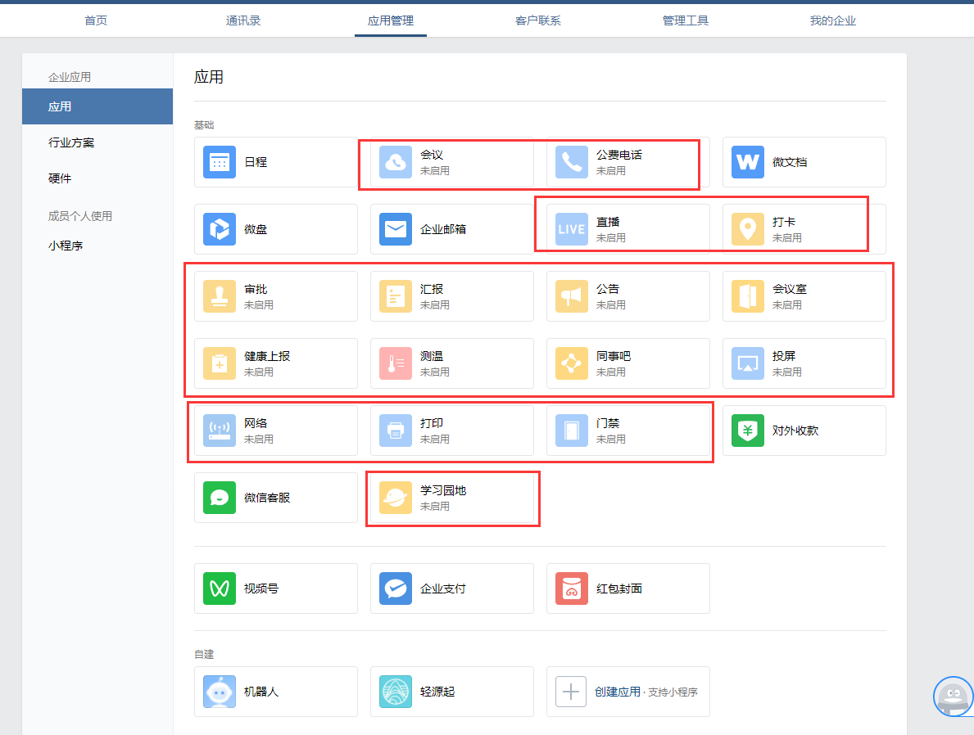
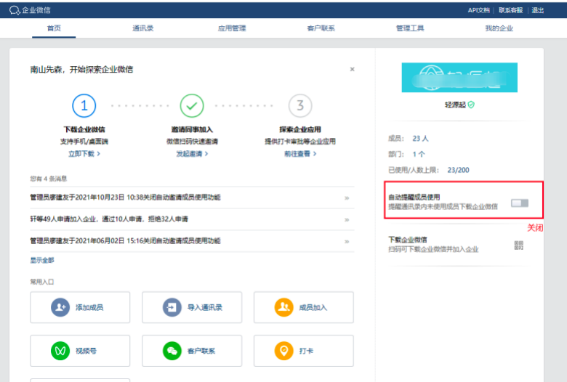
基础的设置
把圈起来的都关闭

Slide 12
part.2
常用的功能介绍
QINGYUANQI
QINGYUANQI

Slide 13
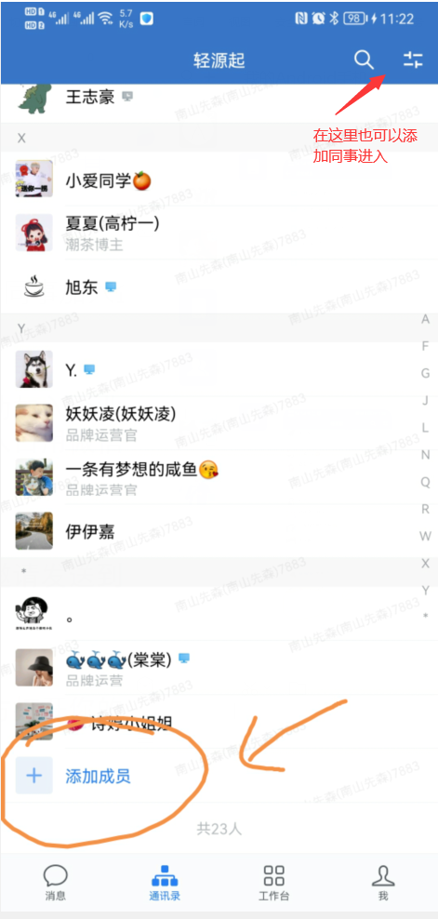
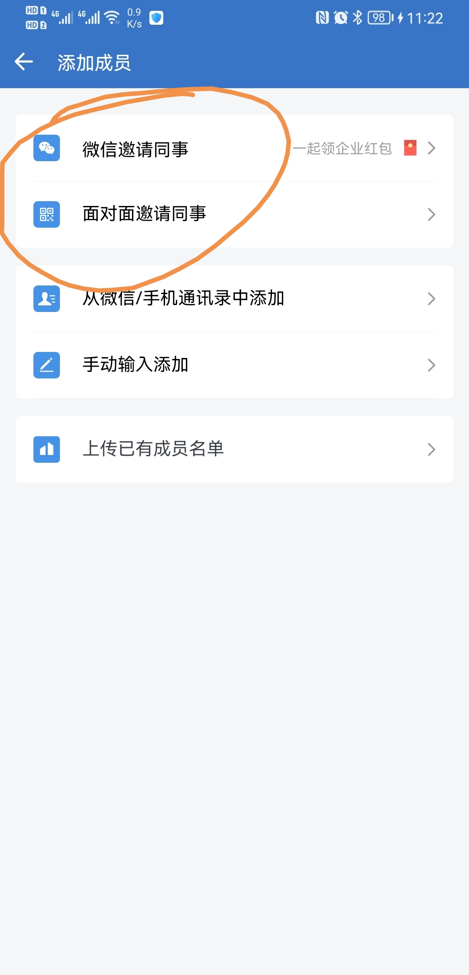
功能介绍
邀请同事加入企业

Slide 14
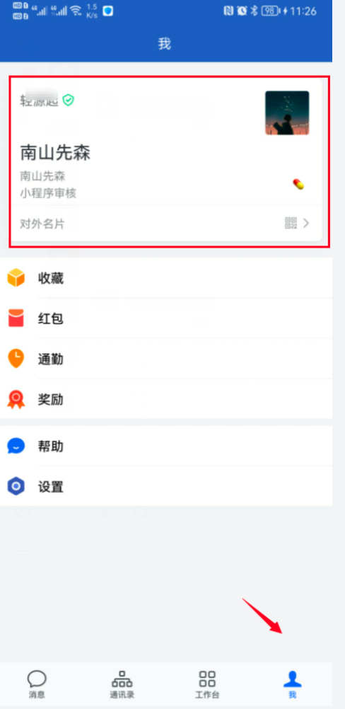
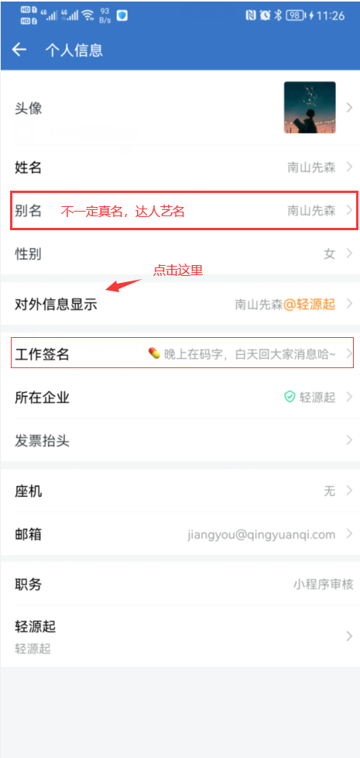
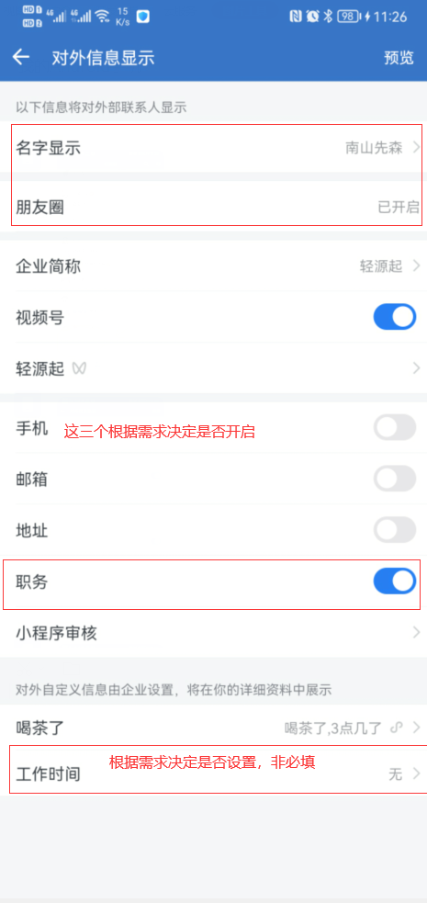
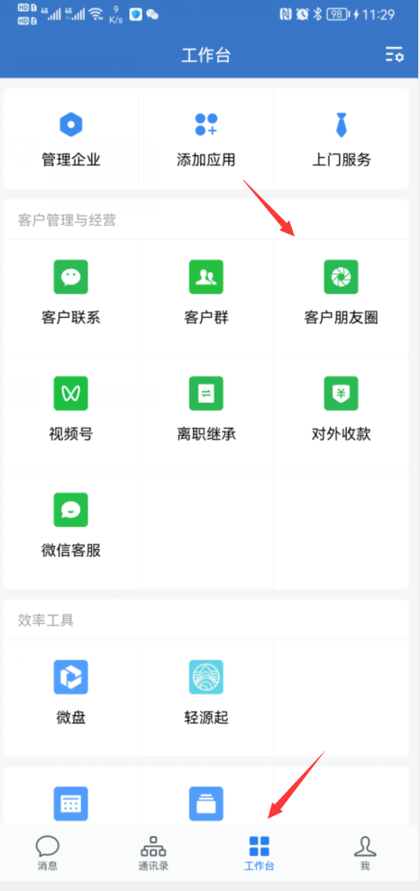
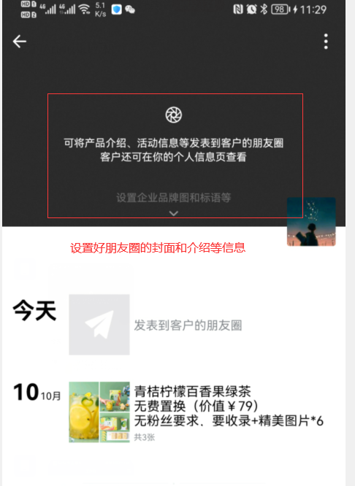
功能介绍
完善个人信息
发朋友圈在这里

Slide 15
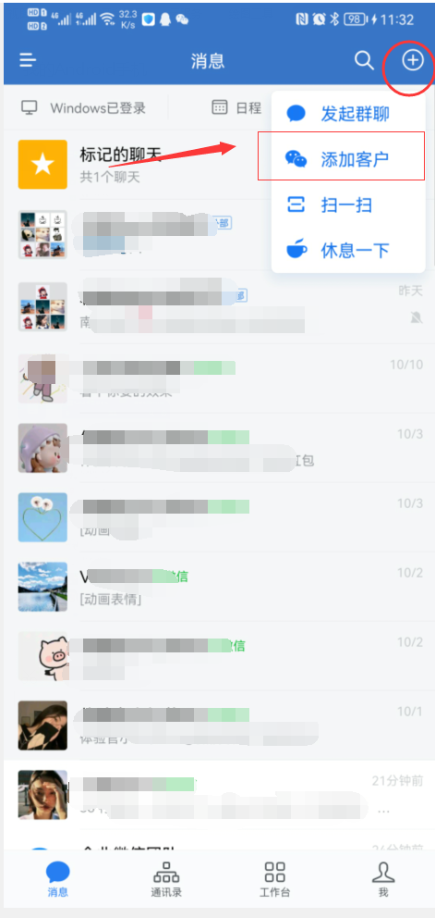
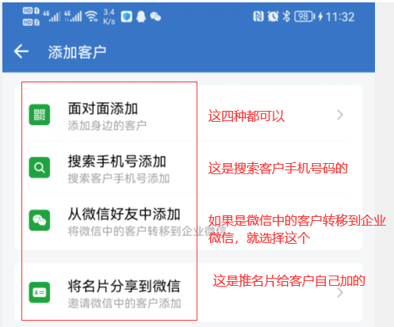
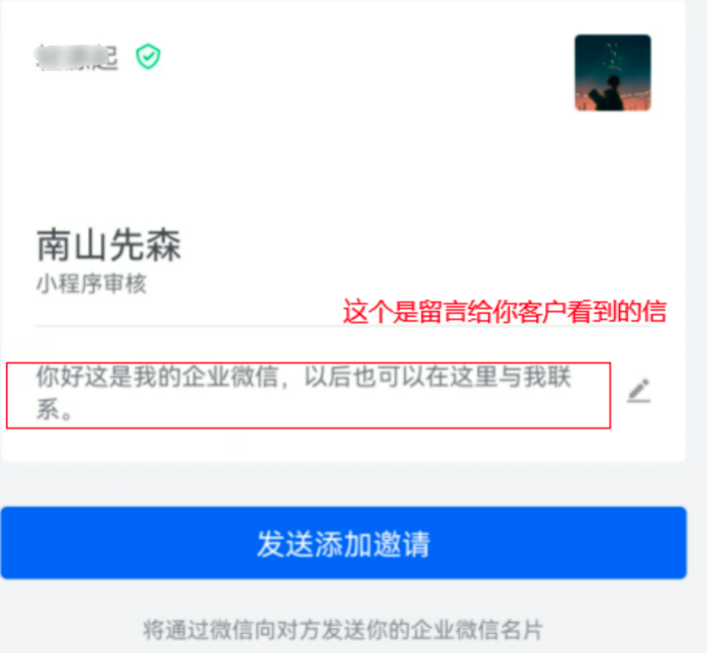
功能介绍
添加客户-加绑定企业微信的微信上现有的好友

Slide 16
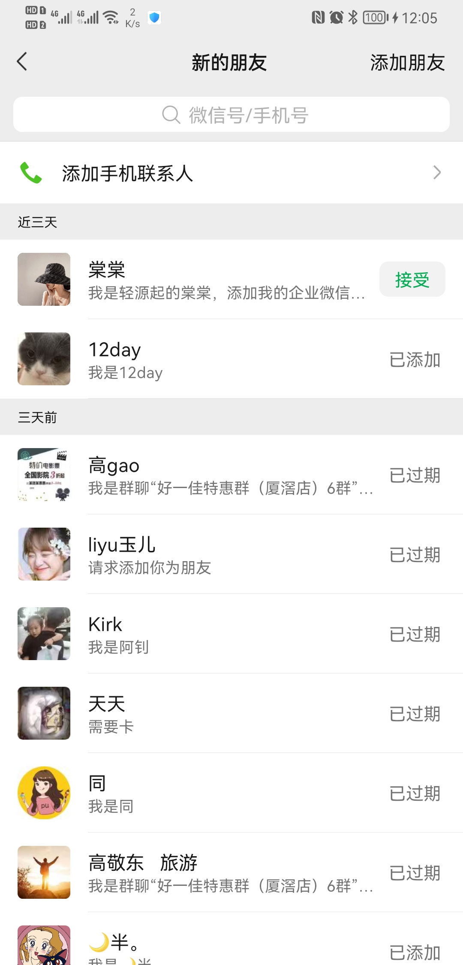
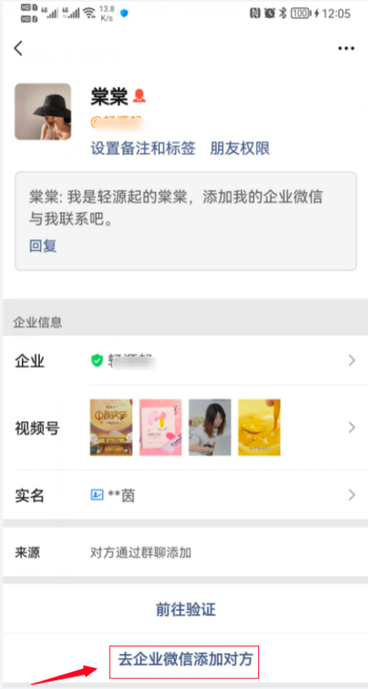
功能介绍
通过好友-在引流的时候，客户申请添加我们的时候，
通过时可以点下方的去企业微信添加对方，
那我们的企业微信就加上了客户

Slide 17
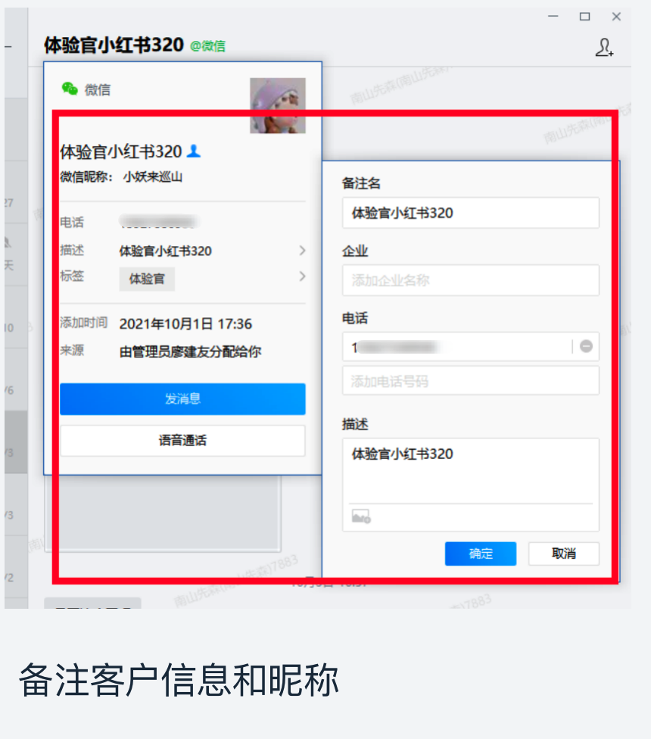
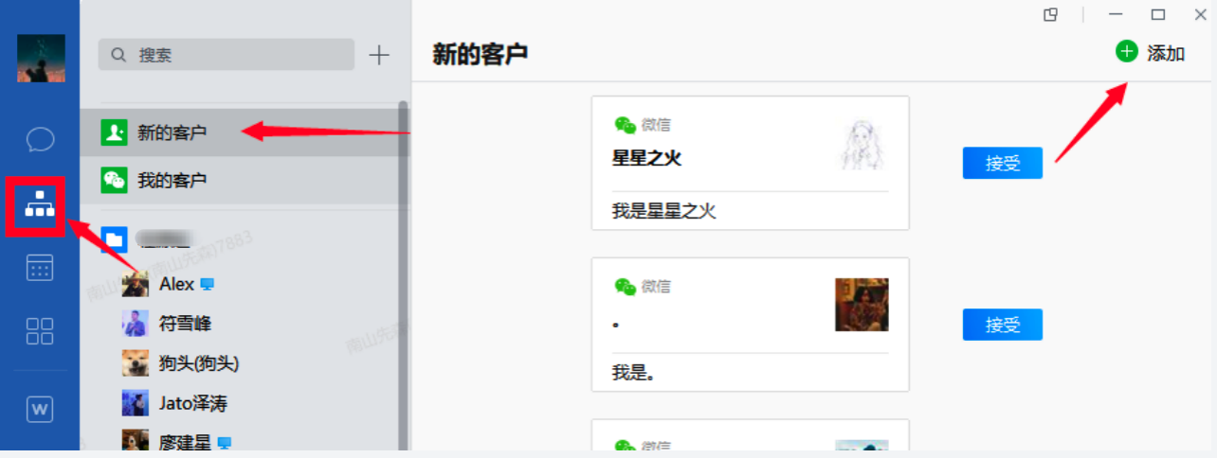
功能介绍
添加客户-加绑定企业微信的微信上现有的好友-电脑
备注客户信息和昵称

Slide 18
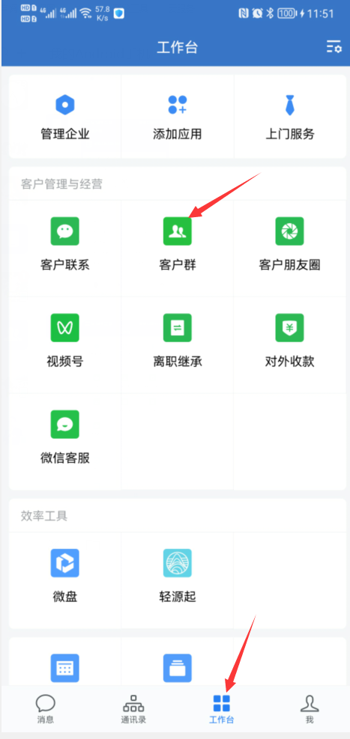
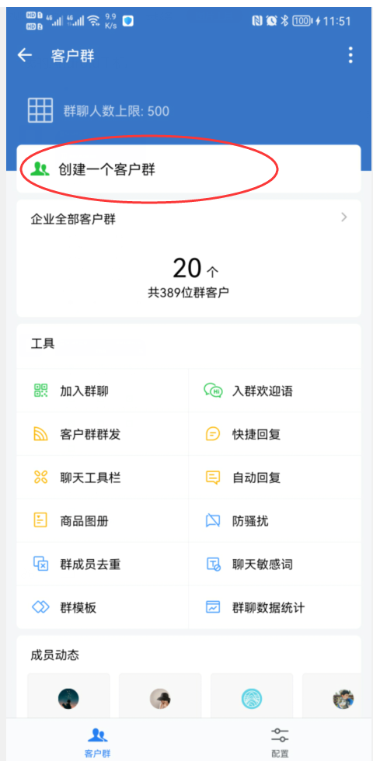
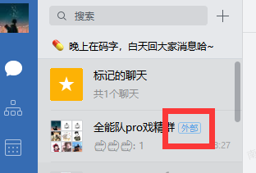
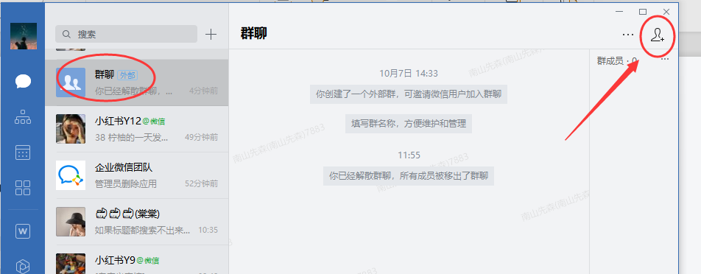
功能介绍
新建客户群-并且拉客户进群
显示外部的
说明是客户群，普通微信可以拉进群

Slide 19
QINGYUANQI
Thanks
i bao tu .com
i bao tu .com
2021年10月7日

